Slide 1
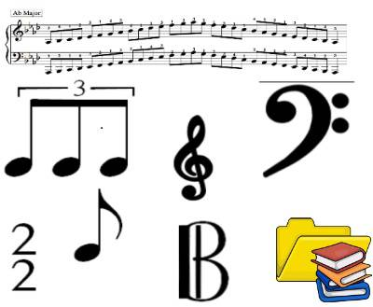
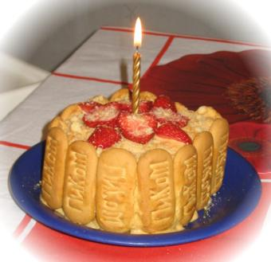
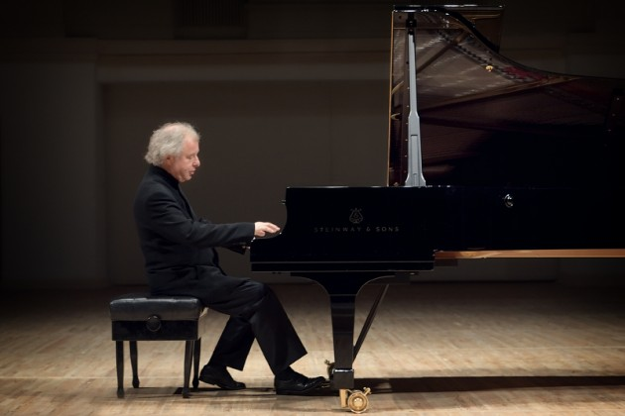
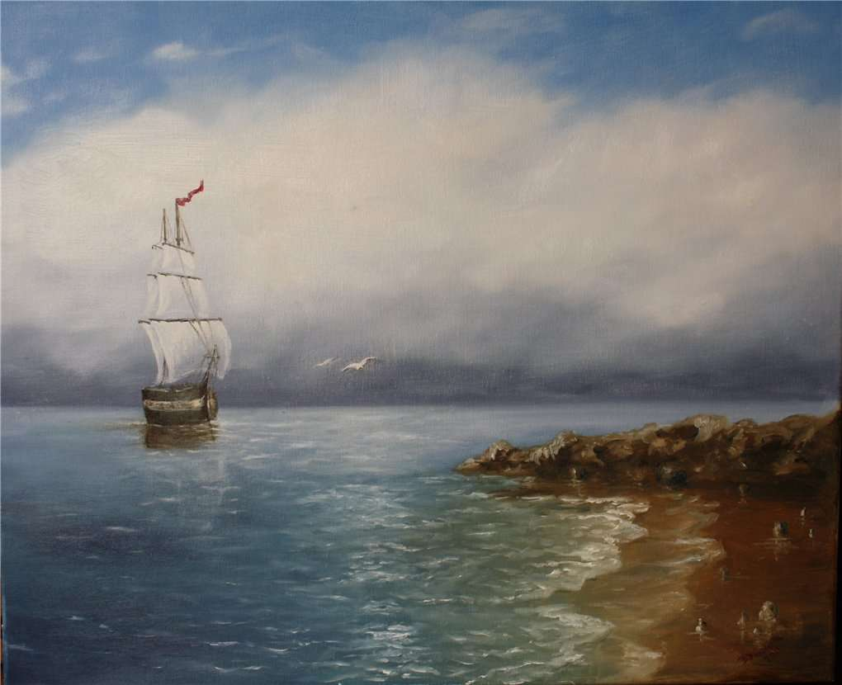

Slide 2
В каком виде можно представить решение данной задачи?
ЗАДАЧА:
Найти значение математического выражения
у = 5х + 3,
при х = -3; -2; -1; 0; 1; 2; 3

Slide 3
x | -3 | -2 | -1 | 0 | 1 | 2 | 3
y=5*x+3 | -12 | -7 | -2 | 3 | 8 | 13 | 18

Slide 4
«Однажды весною,
в час небывало жаркого заката,
в Москве, на Патриарших
прудах, появились два гражданина…»
$$\frac{x^{2}}{\sin{y∗\sqrt{a^{2}+b^{2}}}}$$
где
To be or not to be…
Общая формула углеводов С_{m}(Н₂О)_{n},
где m и n - целые числа.

Slide 5
«Язык как способ представления информации: естественные и формальные языки. »
Дискретная форма представления информации

Slide 6
ЯЗЫКИ
естественные
формальные
Основу любого языка составляет алфавит — набор однозначно оп­ределенных знаков (символов), из которых формируется сообщение

Slide 7
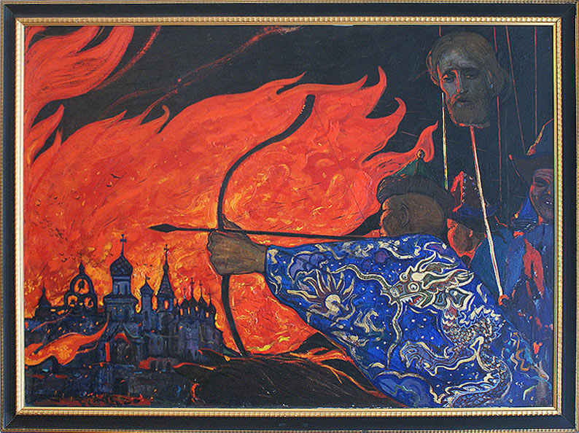
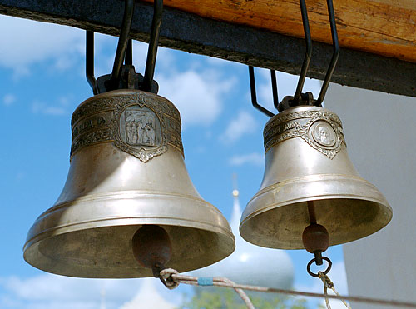
Пожар ли, внезапное нападение врага, бунт, иная ли напасть – всех своим громким, резким, торопливым,
сбивчивым криком поднимет на ноги набат

Slide 8
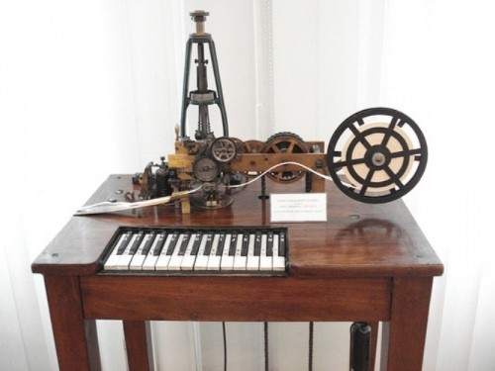

Slide 9
Вывод
Форма представления информации очень важна при ее передаче

Slide 10
Материальные носители информации

Slide 11
Сигнал -
Чередованием вспышек и пауз можно представить и передать информацию.
это изменение характеристики носителя, которое используется для представления информации.
Значение этой характеристики, отнесенное к некоторой шкале измерений, называется параметром сигнала

Slide 12
Можно изменять параметры сигнала для
представления (сохранения) информации
передачи информации
В зависимости от особенностей изменения характеристики сигнала (т.е. параметра сигнала) с течением времени выделяют два типа сигналов:
непрерывные
дискретные

Slide 13
Сигнал называется непрерывным (или аналоговым),
Сигнал называется дискретным,
если его параметр может принимать любое значение в пределах некоторого интервала.
если его параметр может принимать конечное число значений в пределах некоторого интервала.

Slide 14
Примеры процессов, используемых для передачи информации
Способ передачи | Процесс | Параметры сигнала
Звук |  | Высота и громкость звука
Радио, телевидение |  | Частота, амплитуда или фаза радиоволны
Изображение |  | Частота или амплитуда световых волн
Компьютер-ная сеть |  | Частота или амплитуда эл. колебаний
Звуковые волны
Радиоволны
Световые волны
Электрический
ток

Slide 15
$$x=\frac{−b±\sqrt{b^{2}−4ac}}{2a}$$
$$a^{2}+b^{2}=c^{2}$$
Veritas in medio est
Vita brevis, ars longa
Veni, vidi, vici
4CuO = 2Cu₂O + O₂.
Teddy Bear, Teddy Bear, turn around!

